Slide 1
FORMATION DATA SCIENTIST Projet 2 Hui Guan TAI Analysez des données nutritionnelles

Slide 2
Sommaire
Objectif
Principes d’une alimentation saine
Données à analyser
Stratégie de nettoyage
Bilan de nettoyage
Exploration (Plan)
Histogrammes / Boxplots
Analyse univariée
Analyse multivariée
Analyse en Composantes Principales
Bilan d’analyse

Slide 3

Objectif
Faire une analyse de données alimentaires
pour aider le site Lamarmite à construire son générateur de recettes saines

Slide 4
Principes d’une alimentation saine
Les besoins nutritionnels de base à connaitre
Macro nutriments
Protéines
Aident au bon fonctionnement des organes grâces aux acides aminés dont elles sont constituées
Lipides
sont à la base de la fabrication de toutes nos cellules, de notre système hormonal, et de toutes nos membranes cellulaires
Glucides
sont à la base de la fabrication de toutes nos cellules, de notre système hormonal, et de toutes nos membranes cellulaires
Micro nutriments
Vitamine A, C, E
Antioxydants majeurs, protègent les cellules membranaires des dommages oxydatifs et previennent de nombreuses maladies
Présents dans les fruits, légumes, le thé vert …
Minéraux
Calcium
Fer
Magnésium
Cuivre
Une bonne alimentation fournit à l’organisme:
Les nutriments de base essentiels
L’énergie nécessaire sans exposer à la toxicité ou un gain de poids excessif

Slide 5

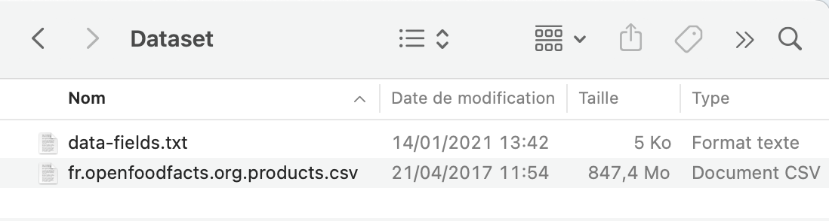
Données à analyser
320 772 Observations
162 Catégories

Slide 6
Stratégie de nettoyage
Valeurs uniques
Suppression par seuil (taux doublons < 0.5%)
Valeurs non significatives
Suppression des atypiques par la méthode de l’écart interquartile
Suppression des variables non corrélées (notamment au nutriscore)
Valeurs manquantes
Suppression par seuil ( taux NA> 80%)
Imputation par régression linéaire

Slide 7
Bilan de nettoyage
Valeurs manquantes (Carbohydrates)
Nombre de catégories
162 -> 30
Mémoire occupée
396 Mb -> 73 Mb
↘81%
24% -> 19%
↘81%
Boxplot inchangé

Slide 8
EXPLORATION
Histogrammes/Boxplots
Analyse Univariée
Analyse Multivariée
Régression Linéaire OLS
ACP
Régression Linéaire OLS
9 composantes
9 variables numériques 100g
Nutrition-grade~Nutrition-score
Nutrition-grade~brands+additives

Slide 9
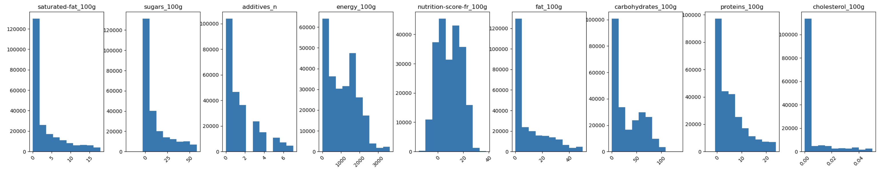
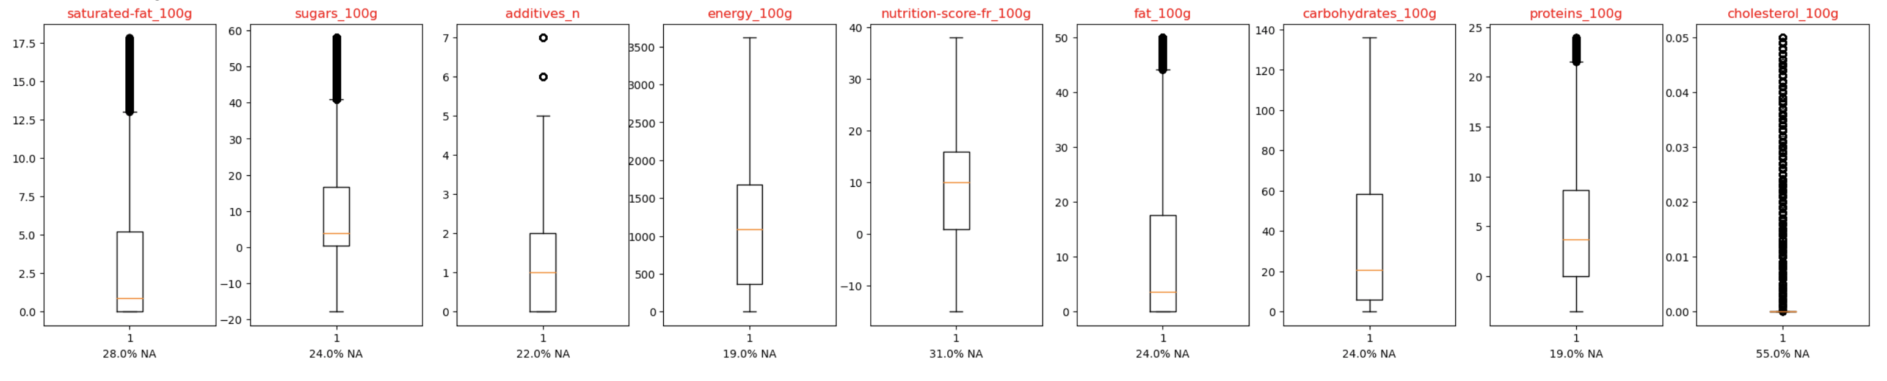
Histogrammes / Boxplots
La variable Nutrition-score présente une distribution bimodale, on s’attend à trouver deux groupes de produits (score proche de 0 et autour de 15)
Toutes les autres variables ne suivent pas une distribution normale

Slide 10
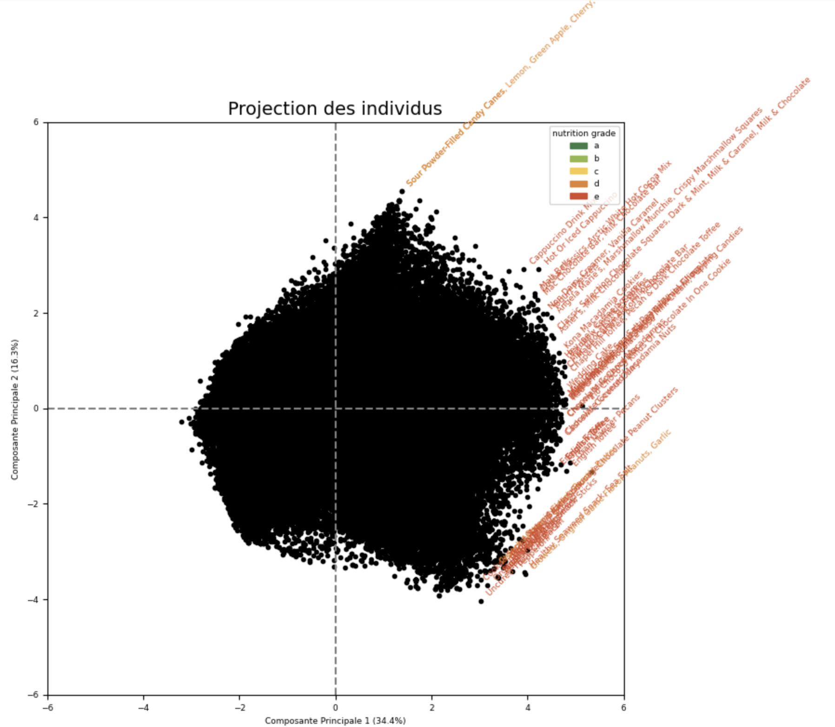
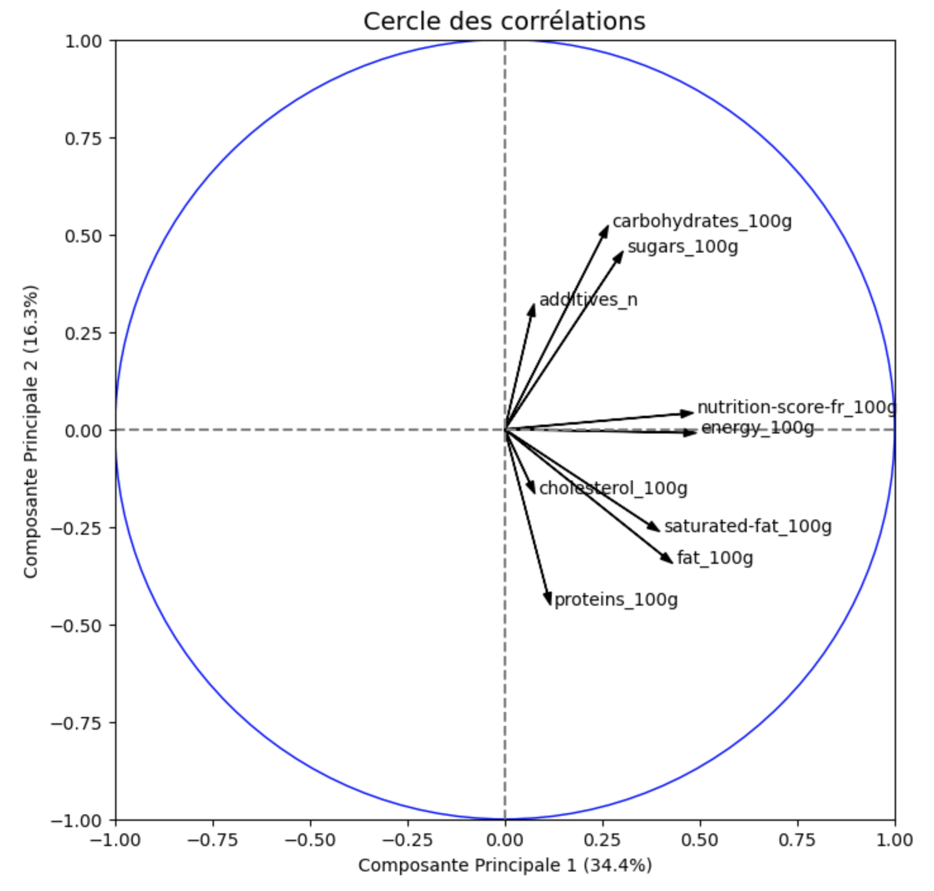
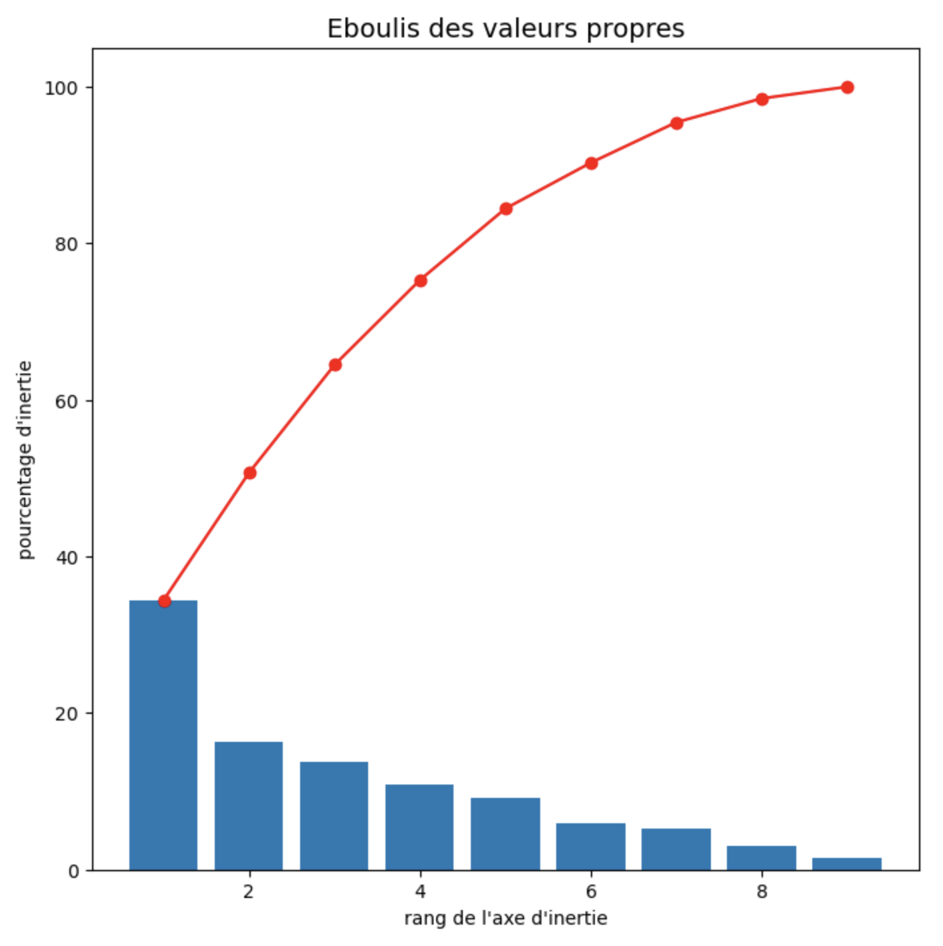
Analyse en Composantes Principales
On distingue 3 types d’aliments (qui expliquent 50% des données)
Les aliments riches en énergie & graisses (axe des x>0)
Les aliments riches en sucres rapides & lents (axe des y>0)
Les aliments riches en protéines (axe des y<0)

Slide 11
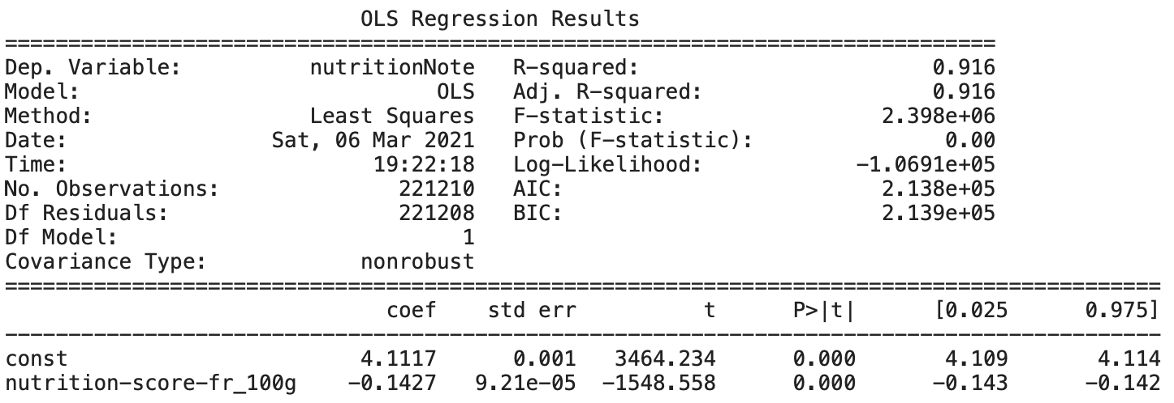
Analyse univariée
R² élevé => bon taux de prédiction du modèle
Coefficient < 0 => plus le nutriscore est élevé, plus le note de nutrition est basse (proche de 1)
Le P-value associé au coefficient (et teste l’hypothèse nulle que le coefficient n’a pas d’effet) est nul: donc le coefficient est pertinent

Slide 12
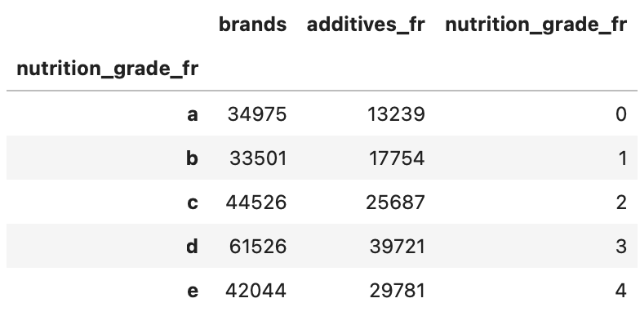
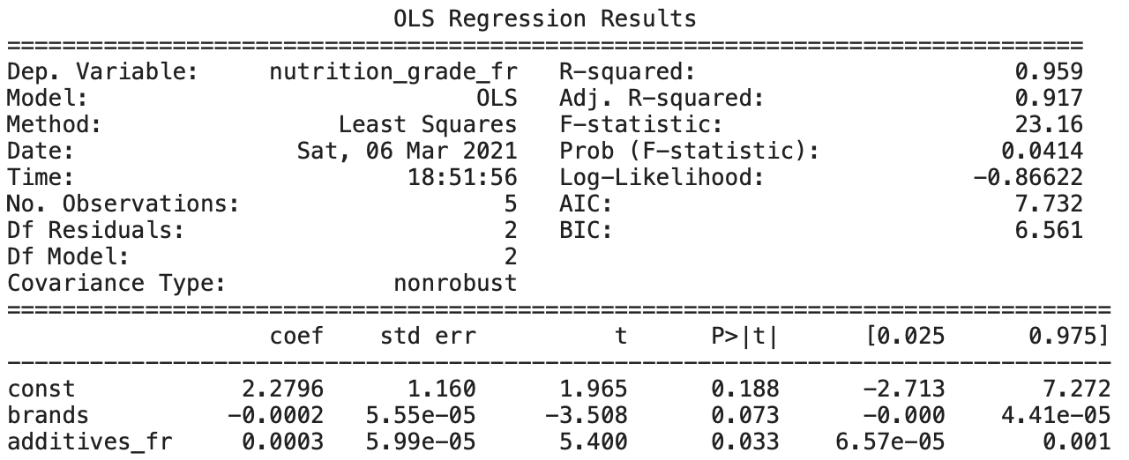
Analyse multivariée
Régression linéaire ‘Nutrition_grade_fr~brands+additives_fr’
R² élevé => bon taux de prédiction du modèle
Coefficients quasi nuls => les variables ‘brands’ (marque) et ‘additives’ (additifs) auraient une contribution nulle pour prédire le nutrition-grade
Le P-value associé au coefficient (teste l’hypothèse nulle que le coefficient n’a pas d’effet) est proche de 0.05: on ne peut pas conclure sur la pertinence du coefficient

Slide 13
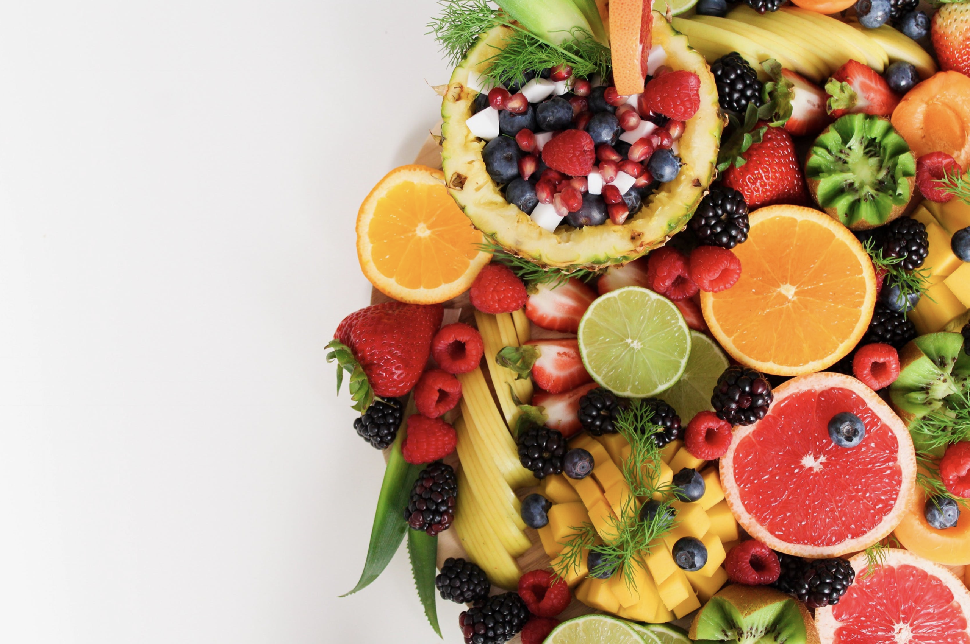
Bilan d’analyse
Pour générer des recettes saines, le site Lamarmite pourra s’appuyer sur les caractéristiques suivantes pour choisir ses éléments
Le Nutrition Grade (notée ‘a’ la meilleure note et ‘e’ la moins bonne) indique la note de qualité d’ensemble de l’aliment
Le Nutrition Score élevé indique une alimentation riche en énergie & graisse, mais ne correspond pas forcément à un bon Nutrition Grade
Les aliments se répartissent suivant 3 groupes
Les aliments riches en protéines
Les aliments riches en énergie & graisse
Les aliments riches en sucres lents ou rapides

